Slide 1
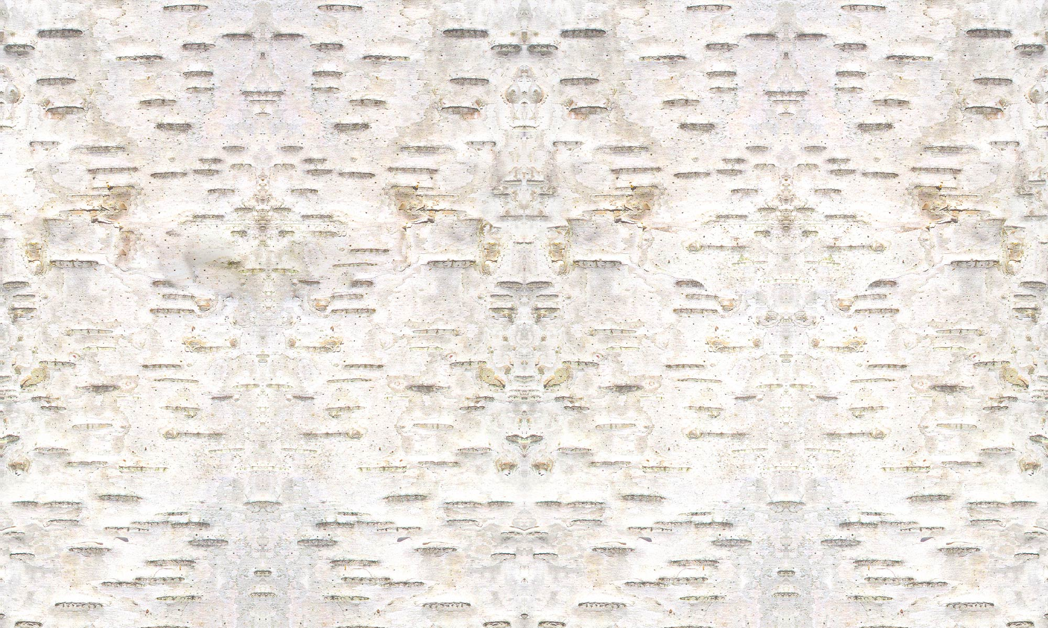
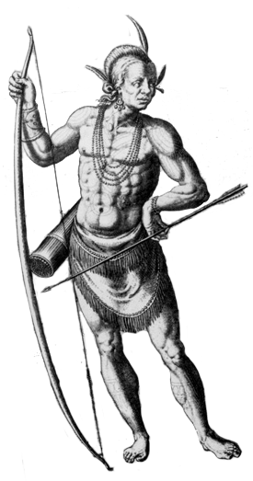
Les autochtones du Québec
Au Québec, on divise les
autochtones en trois
familles linguistiques.

Slide 2
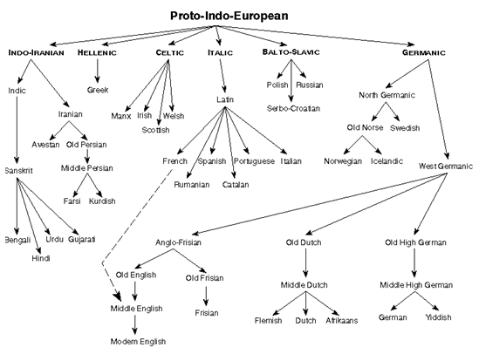
Les familles linguistiques du monde

Slide 3
Les autochtones du Québec
Au Québec, on divise les
autochtones en trois
familles linguistiques.
Chacune regroupe plusieurs
langues qui se ressemblent.

Slide 4
Les autochtones du Québec
Les Inuits habitent dans
le Nunavik
(ou l’Arctique).

Slide 5
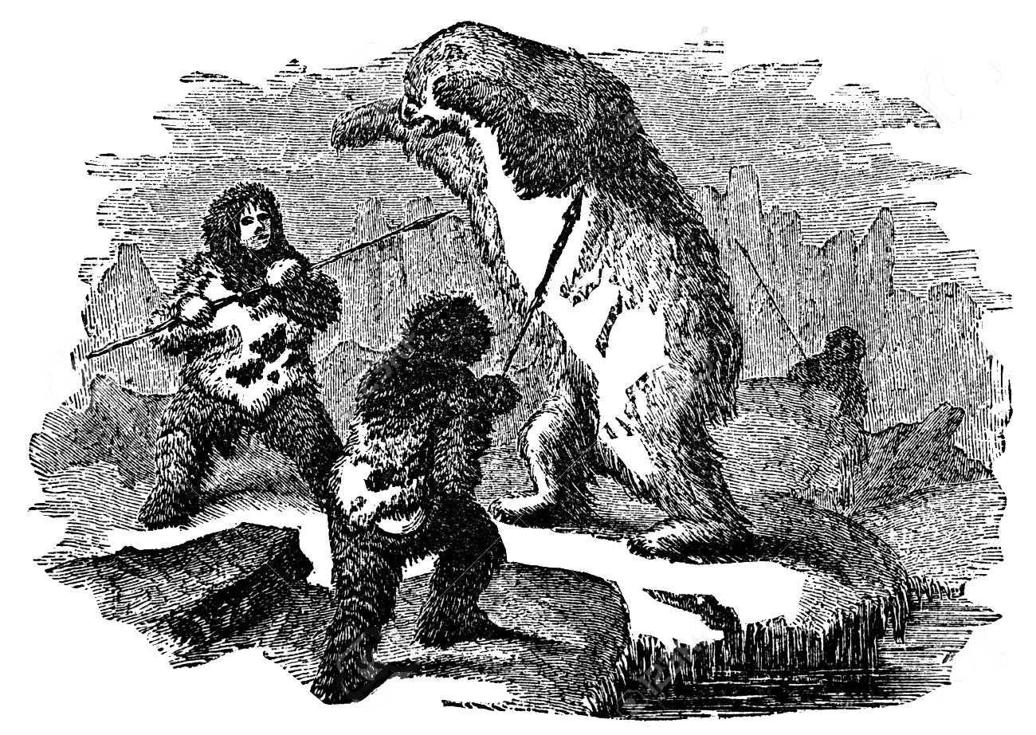
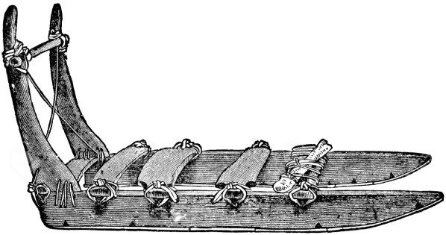
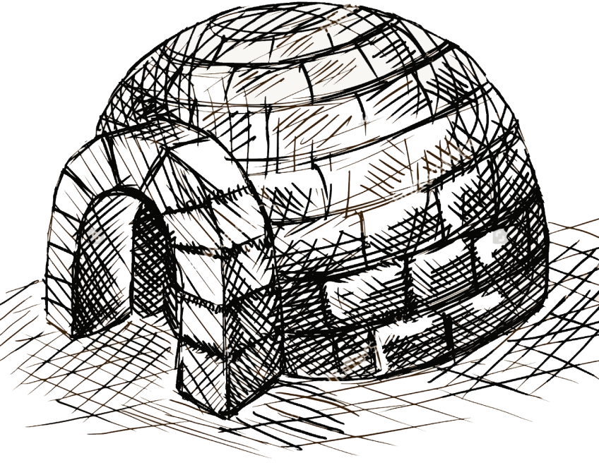
Les autochtones du Québec
Les Inuits habitent dans
le Nunavik
(ou l’Arctique).
Ils sont nomades.
Ils habitent
dans des igloos.
Leurs activités de subsistance
sont la chasse et la pêche.

Slide 6
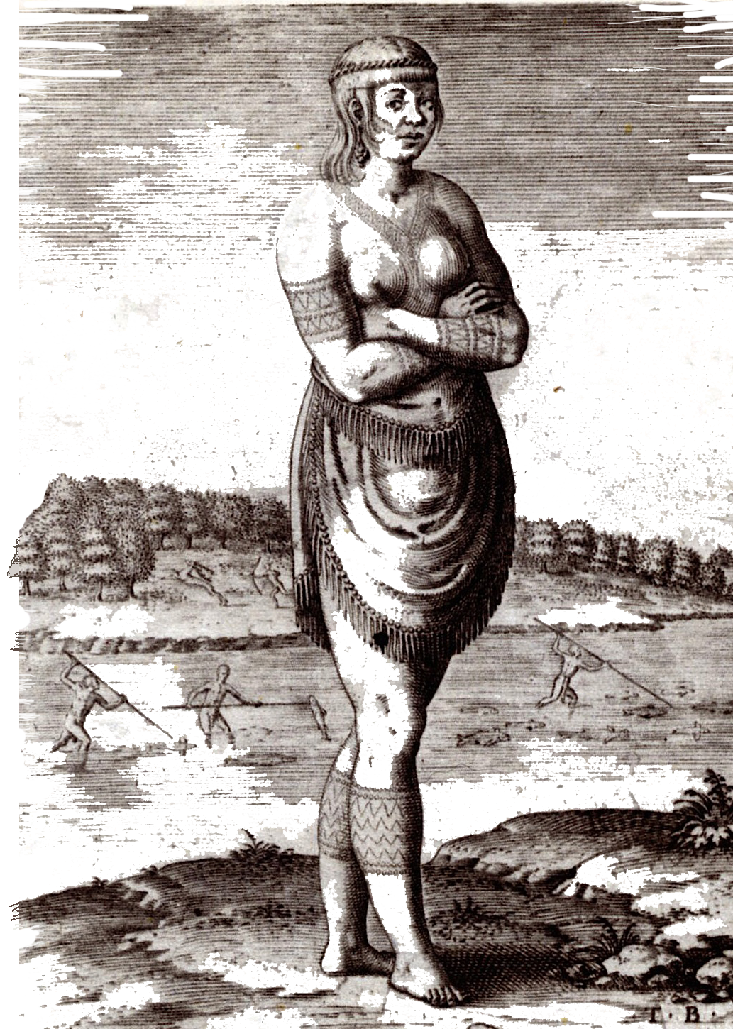
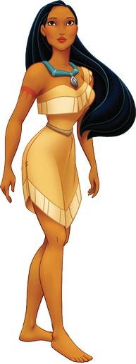
Les autochtones du Québec
q
Les Algonquiens sont
aussi nomades.
Ils
habitent sur le bouclier
canadien

Slide 7
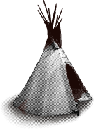
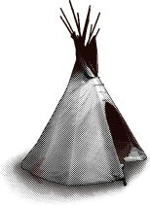
Les autochtones du Québec
q
Les Algonquiens sont
aussi nomades.
Ils
habitent sur le bouclier
canadien
dans des
wigwams.

Slide 8
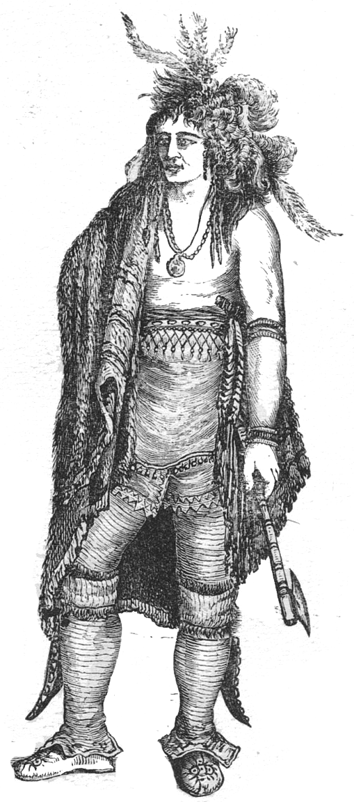
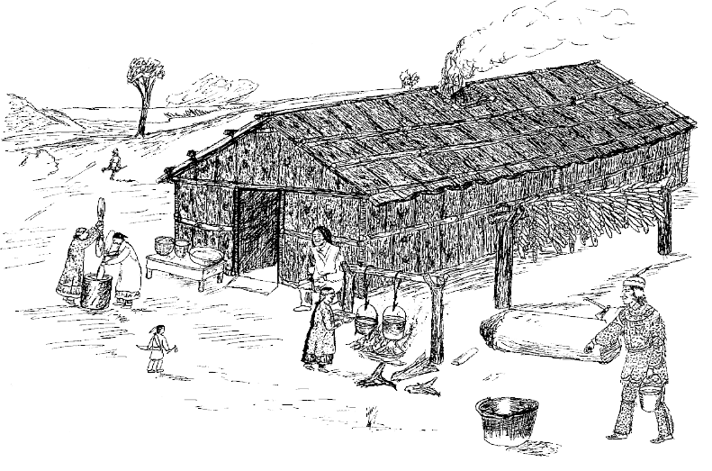
Les autochtones du Québec
q
Les Iroquoiens sont sédentaires.
Ils habitent des
maisons longues

Slide 9
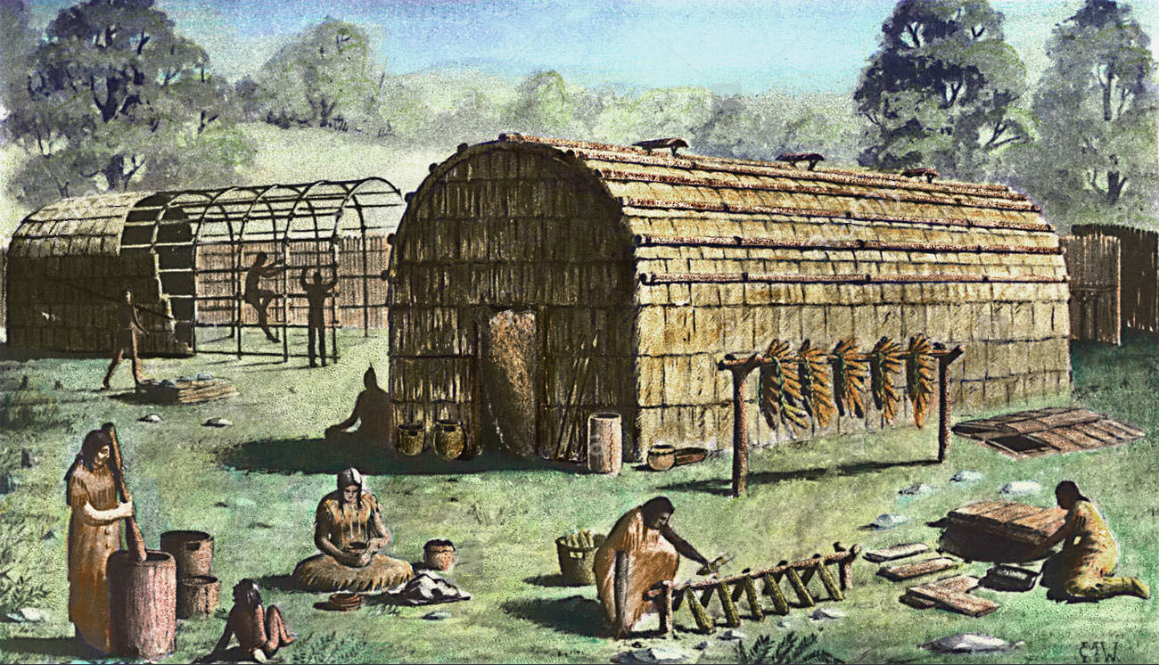

Slide 10
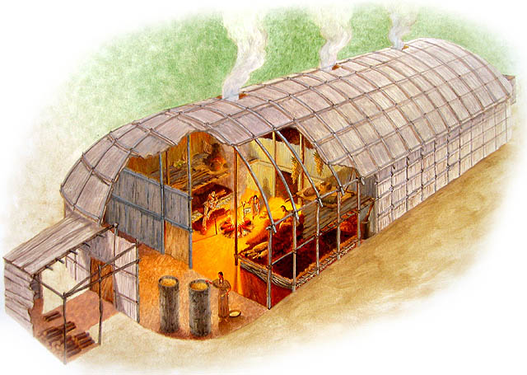

Slide 11
Les autochtones du Québec
q
Les Iroquoiens sont sédentaires.
Ils habitent des
maisons longues
dans la Vallée
du St-Laurent.

Slide 12
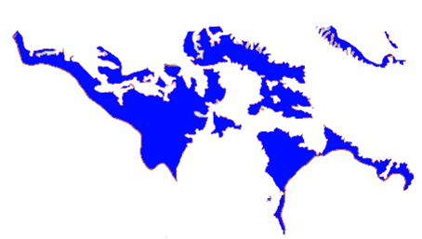
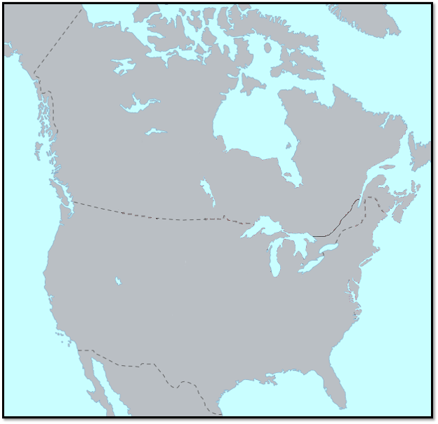
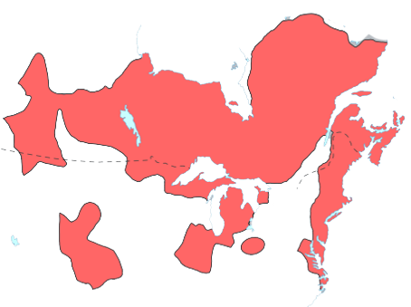
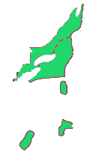
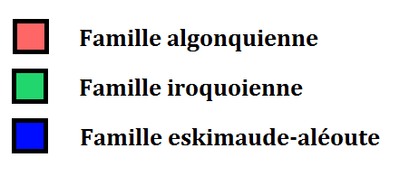

Slide 13
Les familles linguistiques autochtones au Québec
Famille linguistique | Tribu | Langue
Eskimo-aléoute (Inuit) | Inuit | Inuit (inuktitut)
Algonquien | Algonquin | Algonquine
 | Innu (Montagnais) | Innu-aimu
 | Naskapi | Innu-aimu
 | Cri | Cri
 | Atikamekw | Atikamekw
 | Micmac | Micmac
Iroquoien | Mohawk | Mohawk
 | Huron | Wendat
 | Iroquois | Iroquois
10
70
25

Slide 14
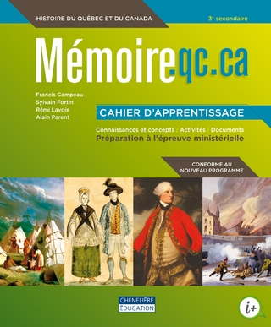
Questions importantes
p.15
#3
p.22
#4
mode de vie, nation (nf)
Devoirs: p.14-15 + 21-22 (sauf #3)

